Slide 1

TYT
11
KARIŞIMLAR
www.youtube.com/@paraksilen
www.paraksilen.com
@paraksilenkimya

Slide 2

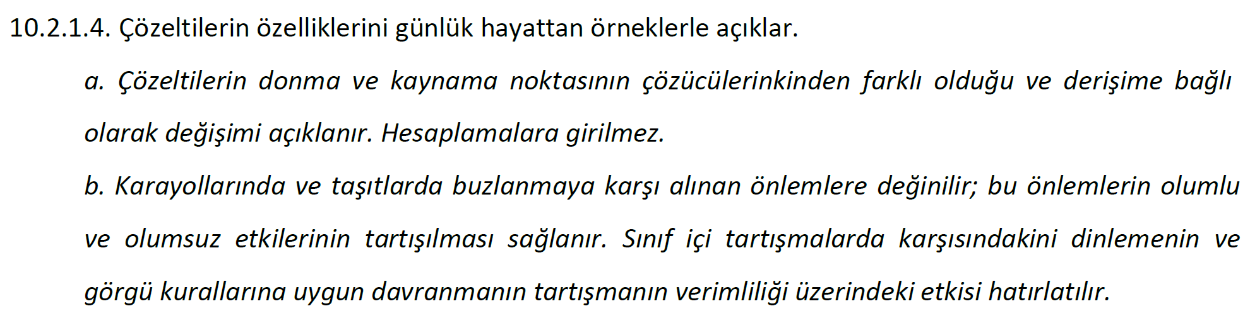
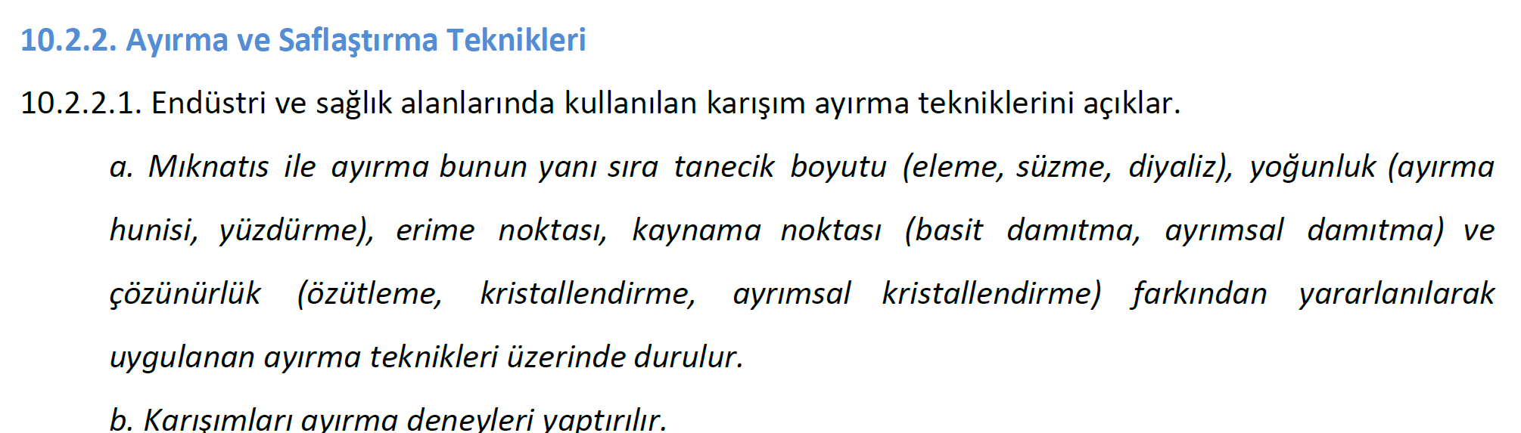
BU VİDEODA İŞLENECEK KAZANIMLAR
TYT
11
KARIŞIMLAR

Slide 3
BU VİDEODA ÇÖZÜLECEK SORULAR
ÖZGÜN SORU | ALIŞTIRMA | MEB KAYNAKLI SORULAR | ÇIKMIŞ SORU BENZERLERİ | TOPLAM
3 | - | 27 | 8 | 38
TYT
11
BU KONUNUN TEST ÇÖZÜM VİDEOSUNDAKİ ÇÖZÜLECEK SORULAR
ÖZGÜN SORU | ALIŞTIRMA | MEB KAYNAKLI SORULAR | ÇIKMIŞ SORU BENZERLERİ | TOPLAM
- | - | 24 | - | 24
KARIŞIMLAR

Slide 4
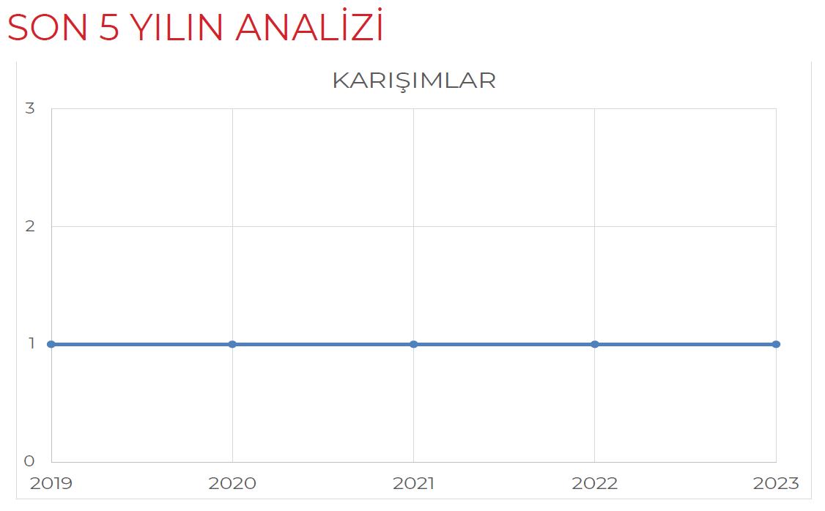
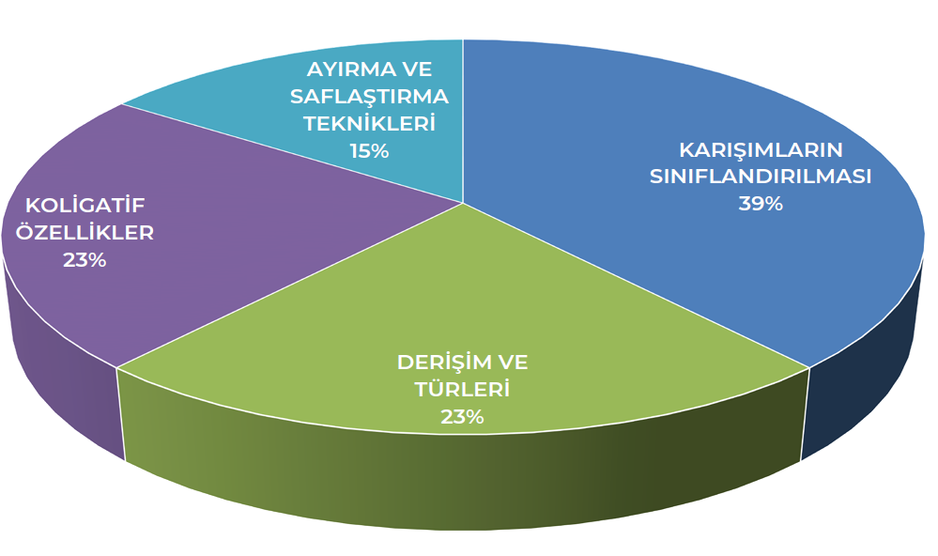
TYT
11
KARIŞIMLAR

Slide 5
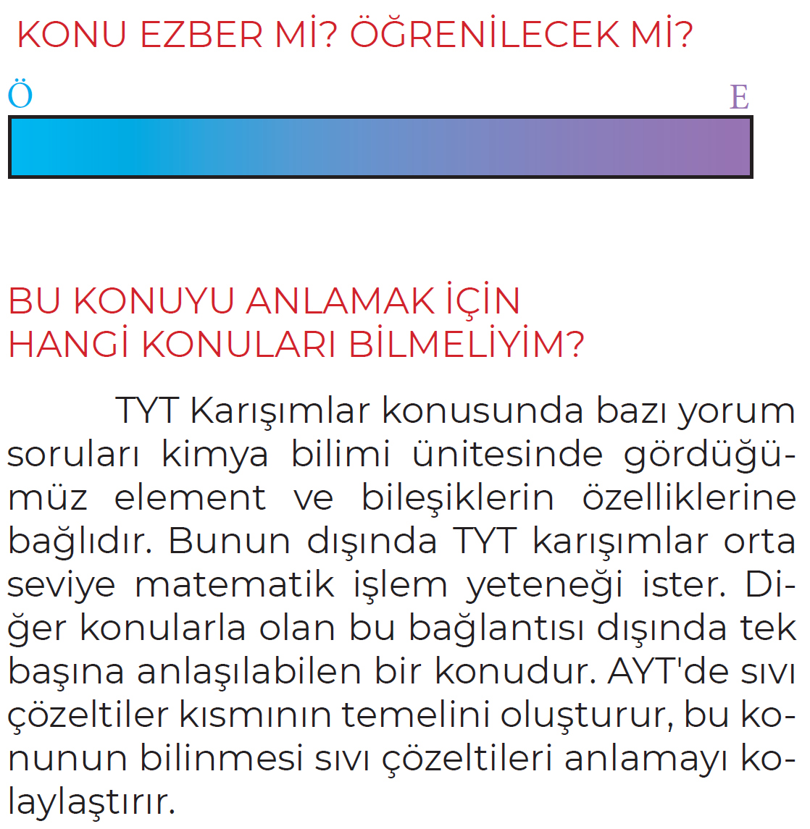
TYT
11
KARIŞIMLAR

Slide 6
TYT
11
KARIŞIMLAR

Slide 7
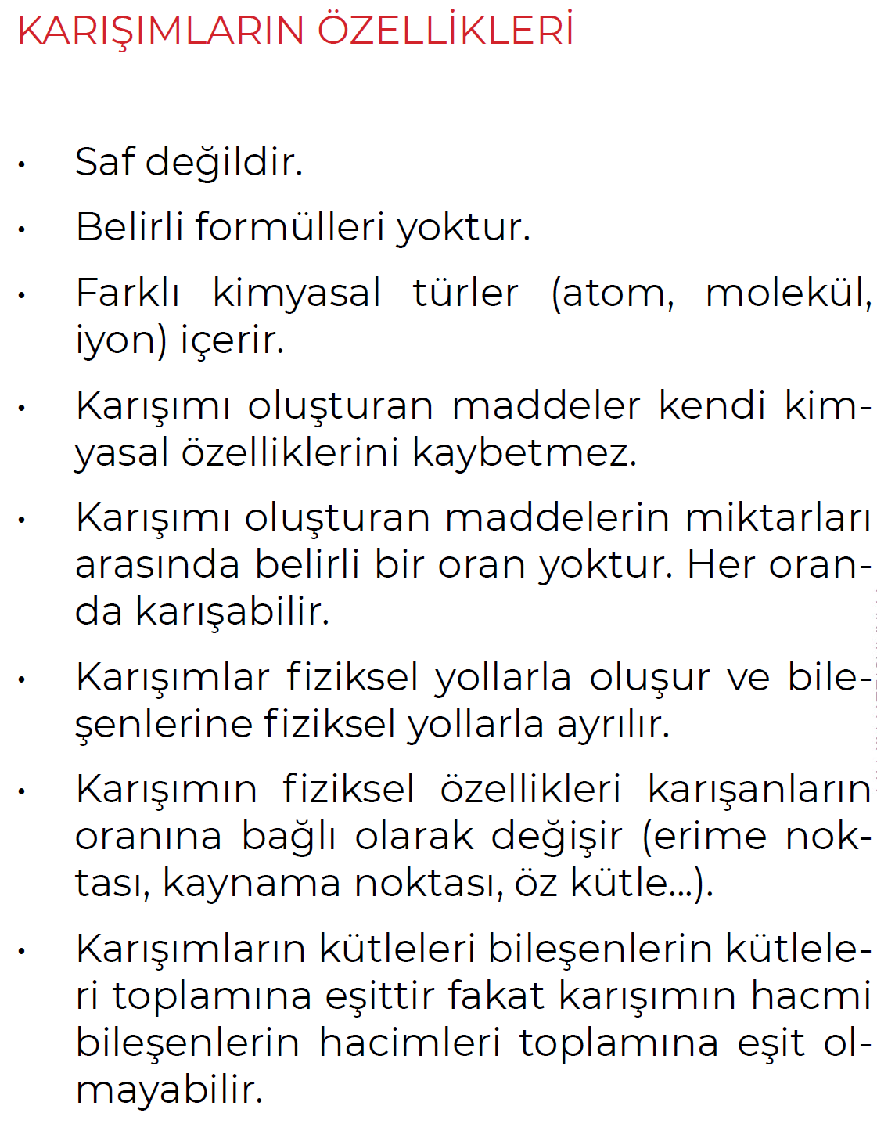
TYT
11
KARIŞIMLAR

Slide 8
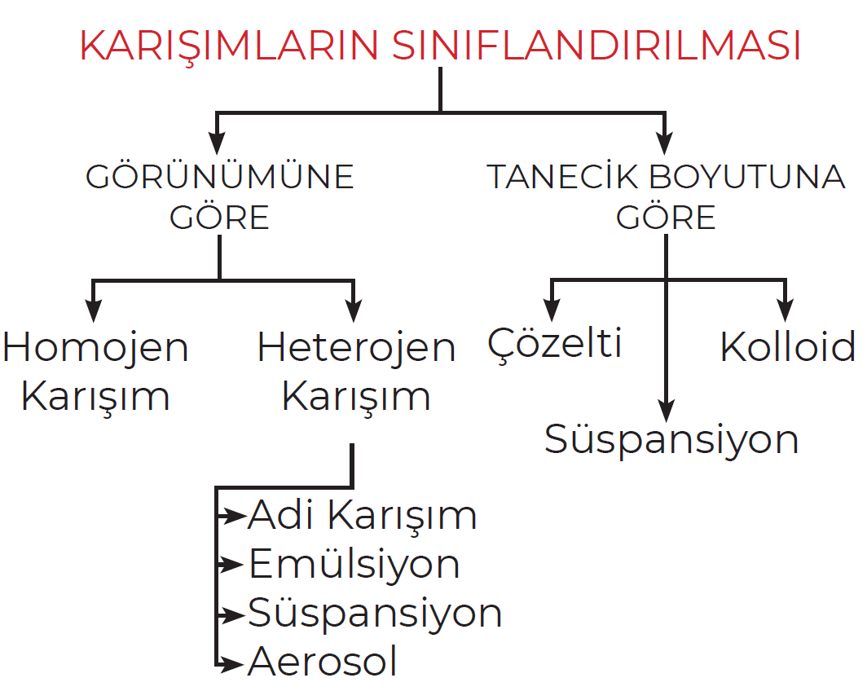
TYT
11
KARIŞIMLAR

Slide 9
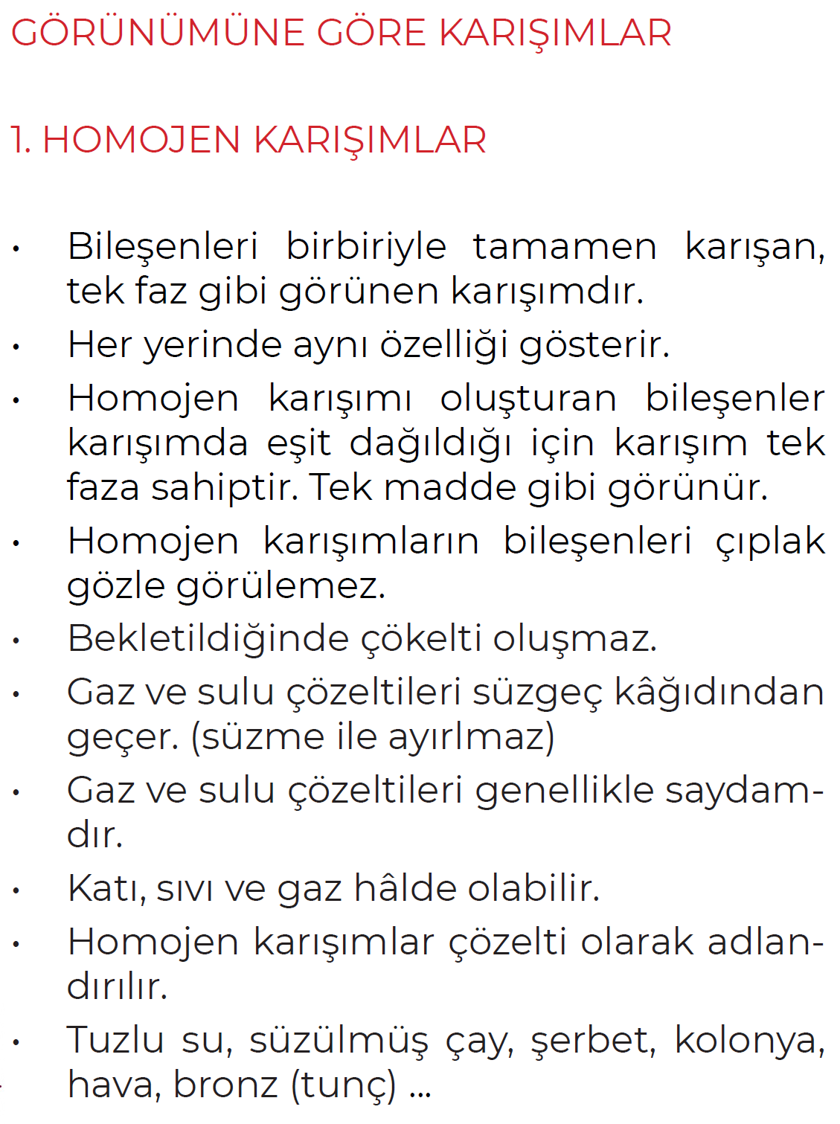
TYT
11
KARIŞIMLAR

Slide 10
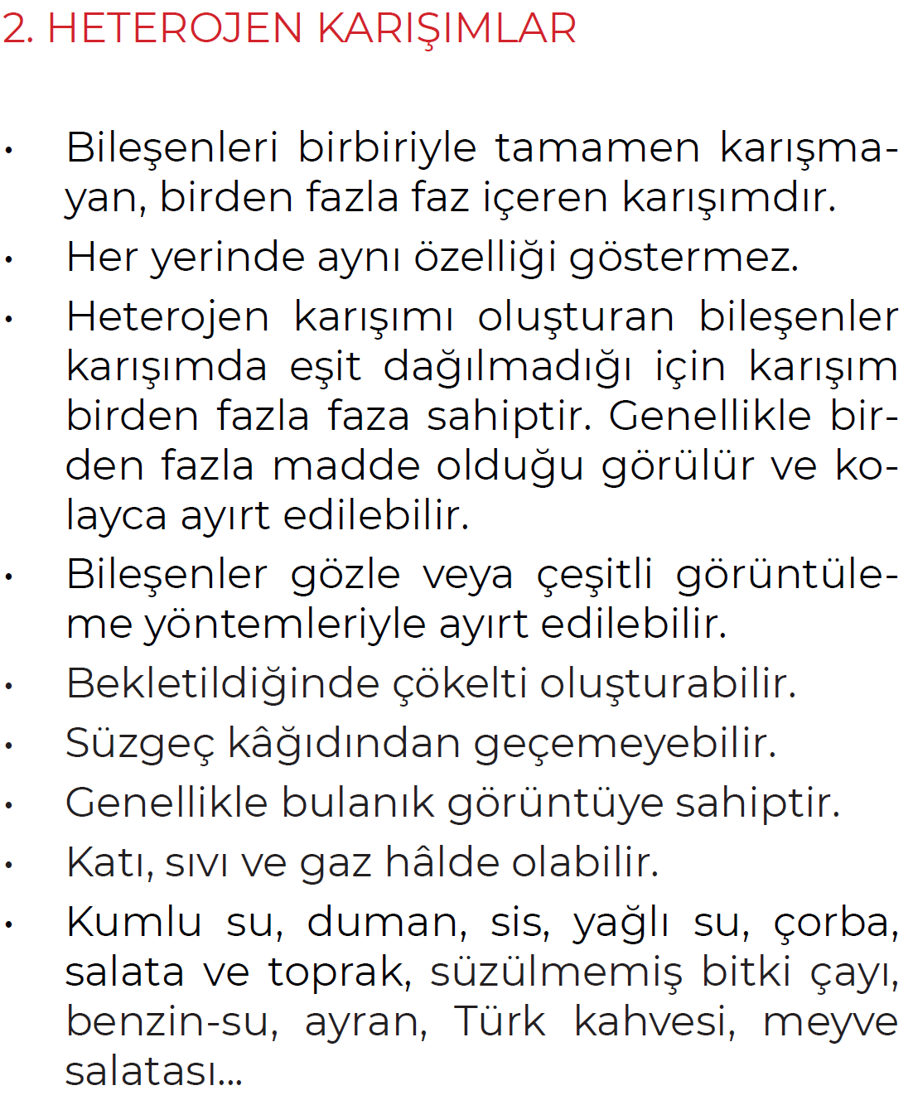
TYT
11
KARIŞIMLAR

Slide 11
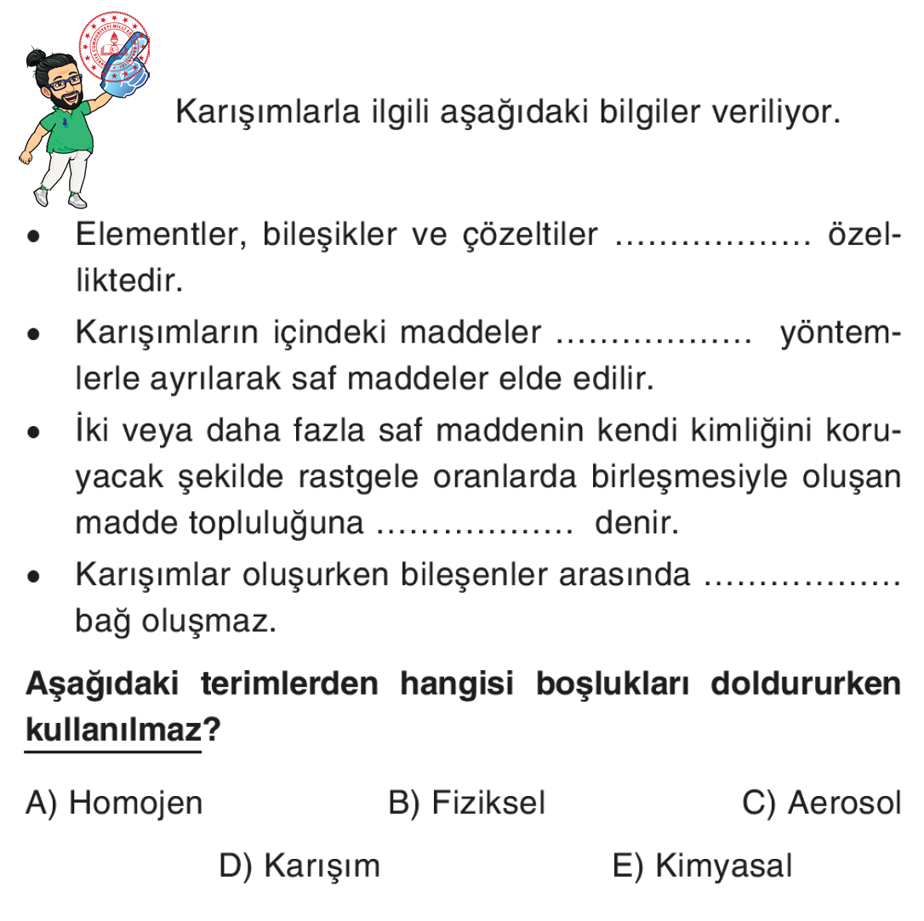
TYT
11
KARIŞIMLAR

Slide 12
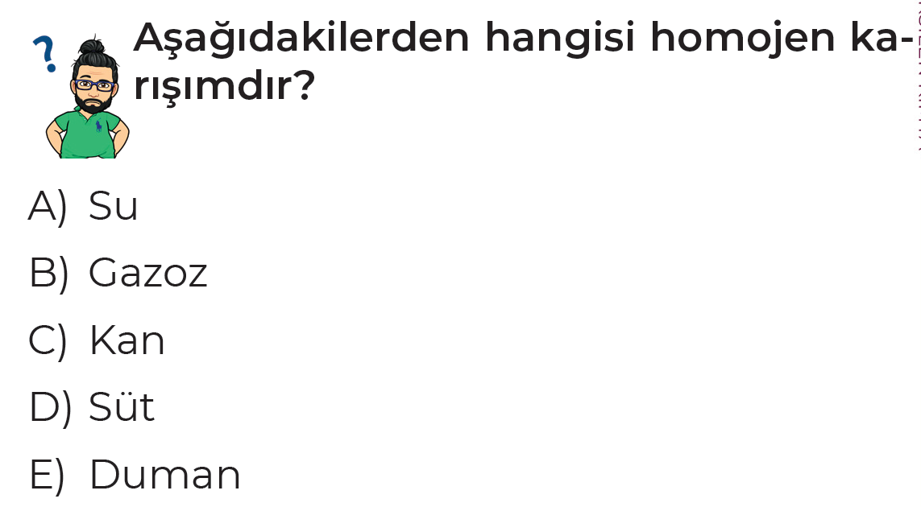
TYT
11
KARIŞIMLAR

Slide 13
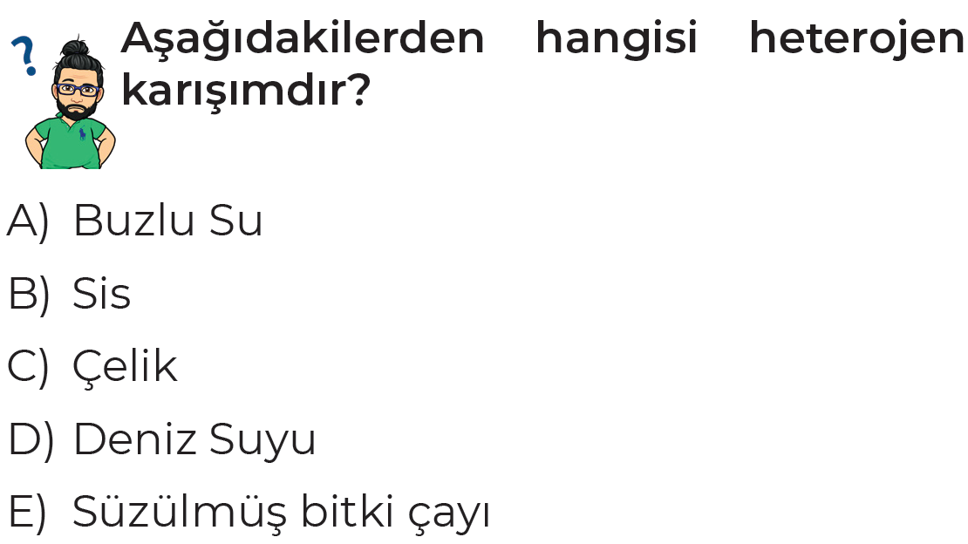
TYT
11
KARIŞIMLAR

Slide 14
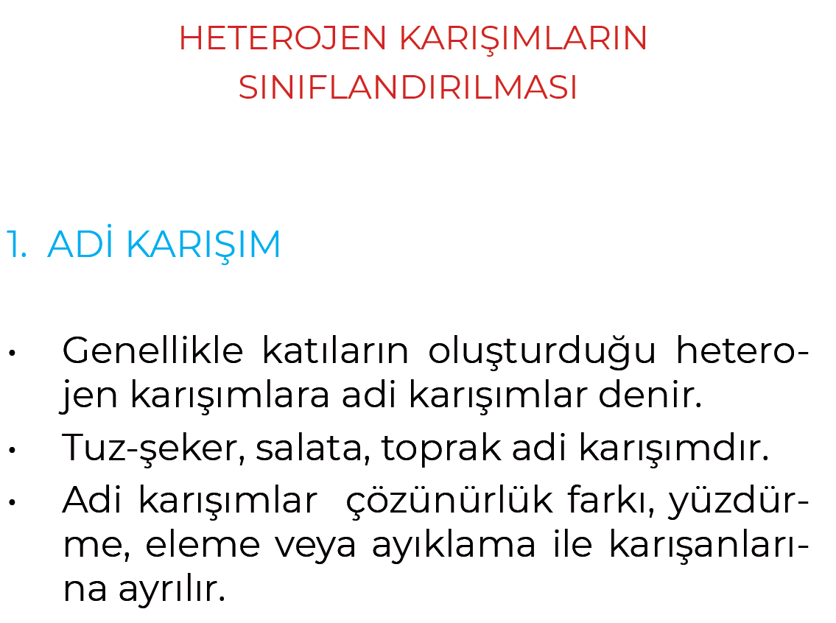
TYT
11
KARIŞIMLAR

Slide 15
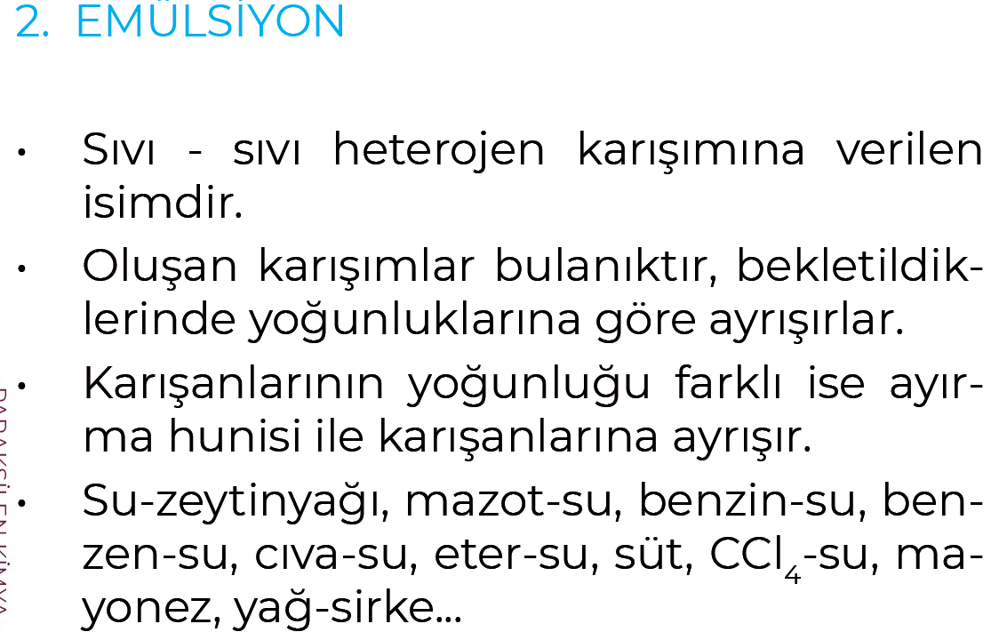
TYT
11
KARIŞIMLAR

Slide 16
TYT
11
KARIŞIMLAR

Slide 17
TYT
11
KARIŞIMLAR

Slide 18
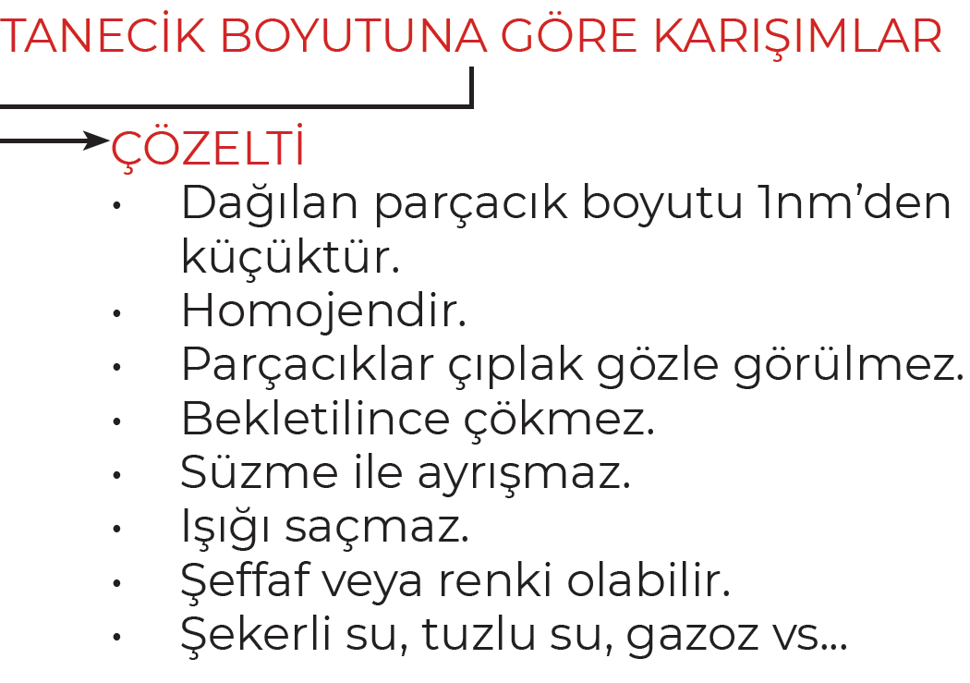
TYT
11
KARIŞIMLAR

Slide 19
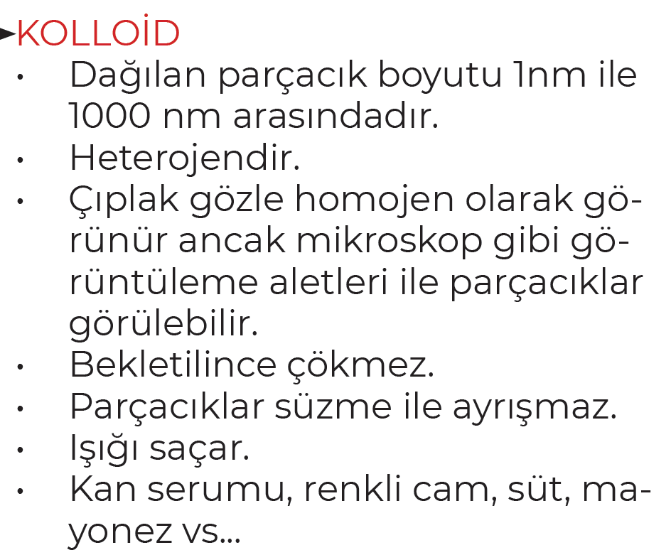
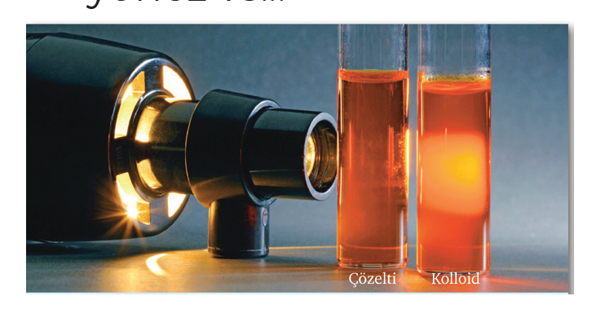
TYT
11
KARIŞIMLAR

Slide 20
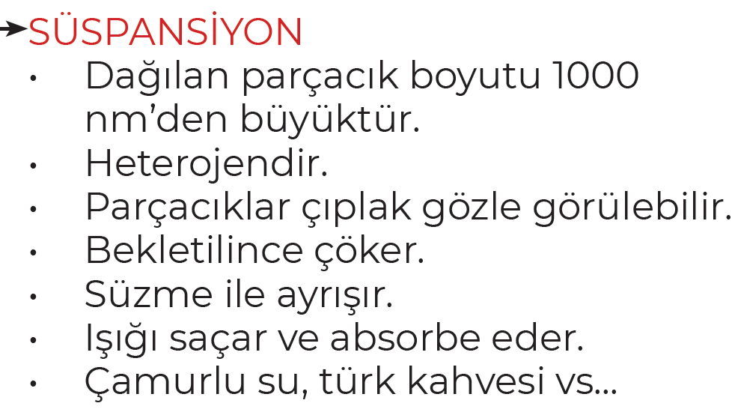
TYT
11
KARIŞIMLAR

Slide 21
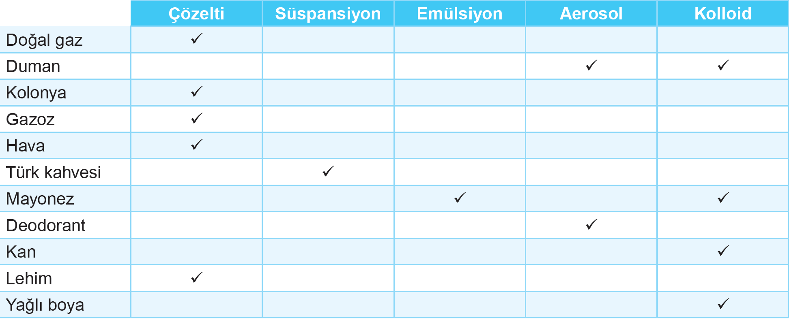
TYT
11
KARIŞIMLAR

Slide 22
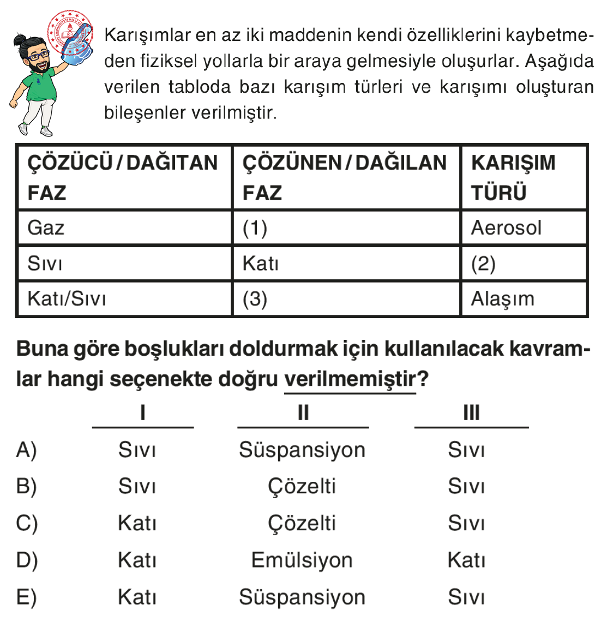
TYT
11
KARIŞIMLAR

Slide 23
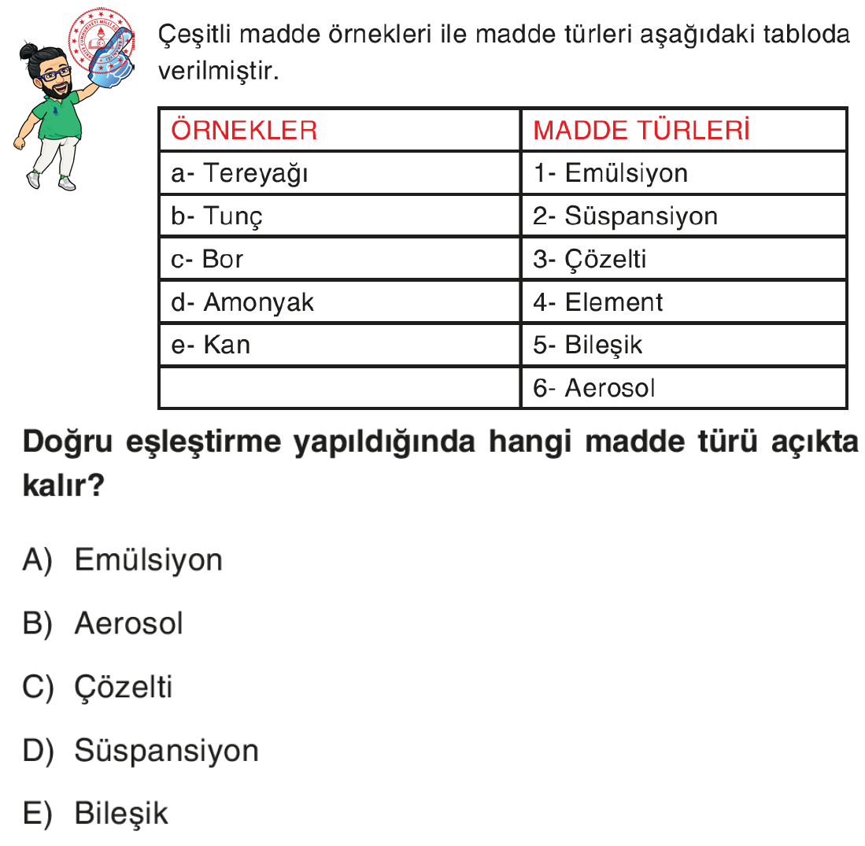
TYT
11
KARIŞIMLAR

Slide 24
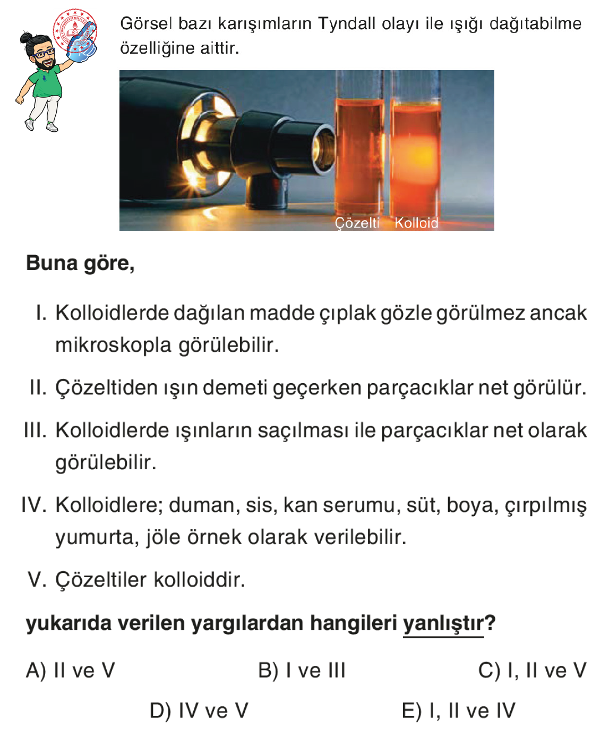
TYT
11
KARIŞIMLAR

Slide 25
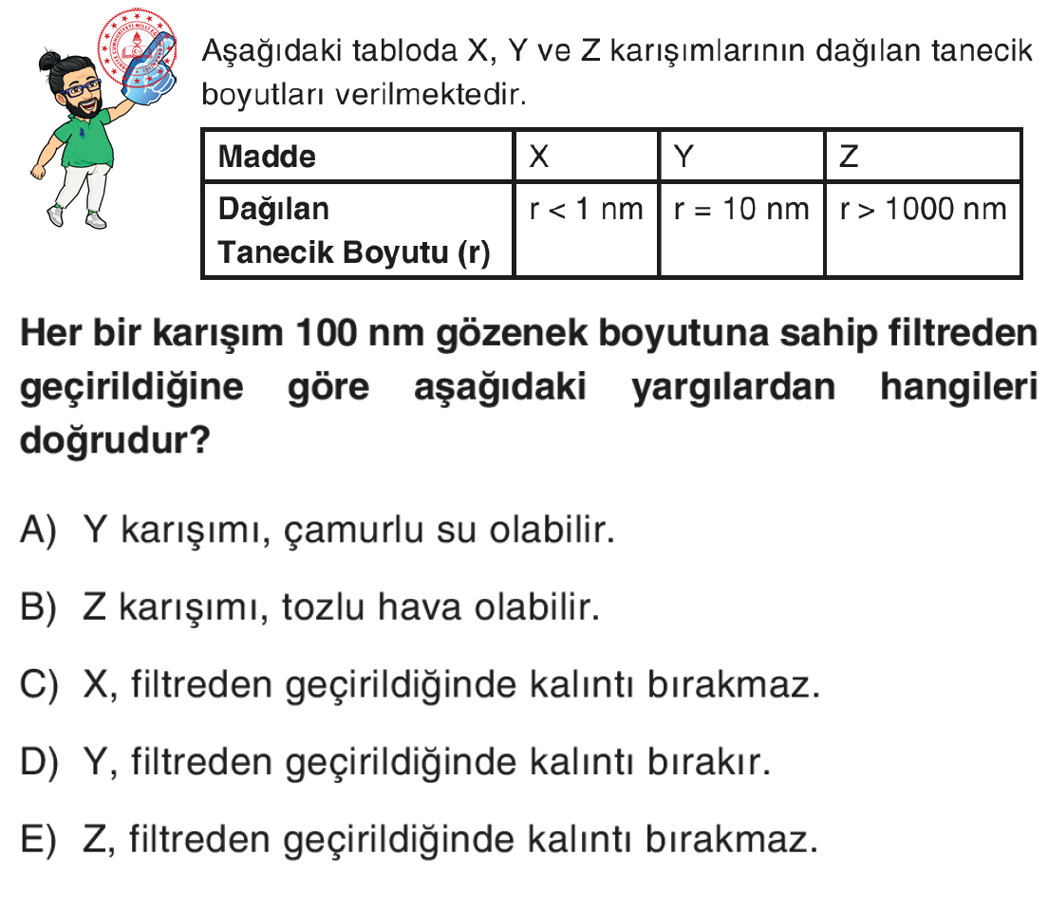
TYT
11
KARIŞIMLAR

Slide 26
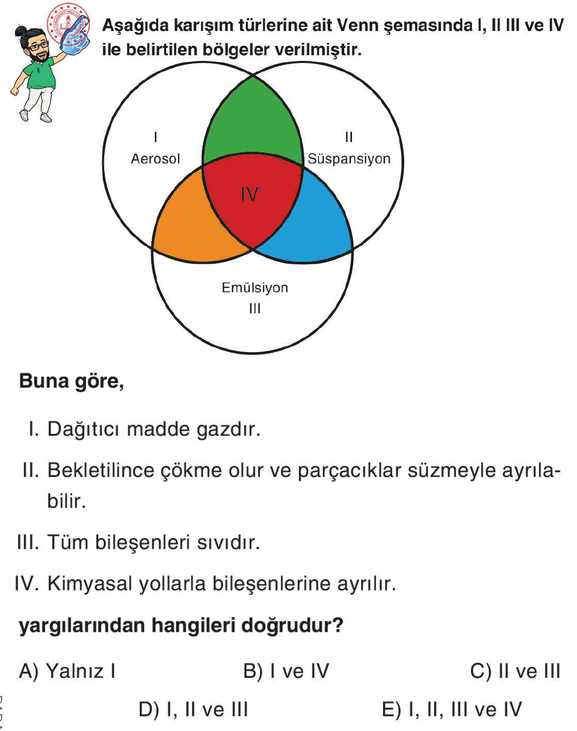
TYT
11
KARIŞIMLAR

Slide 27
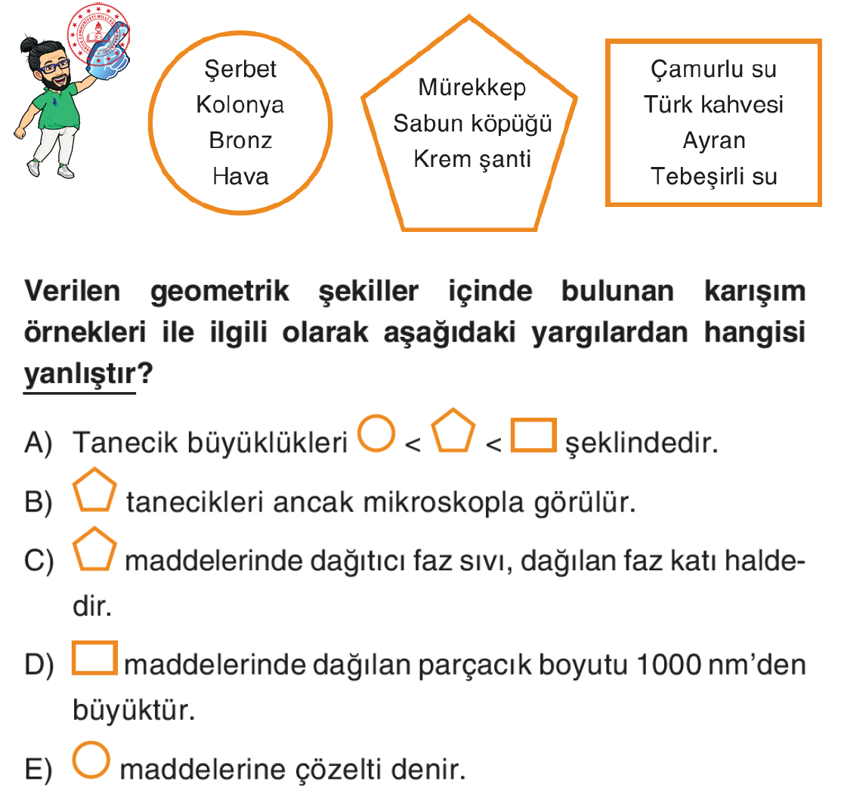
TYT
11
KARIŞIMLAR

Slide 28
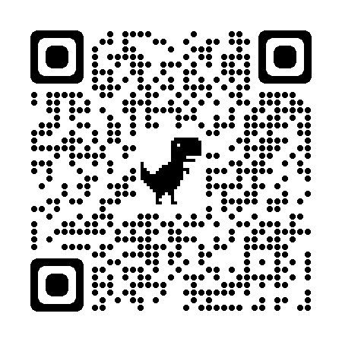
TYT
11
KARIŞIMLAR

Slide 29
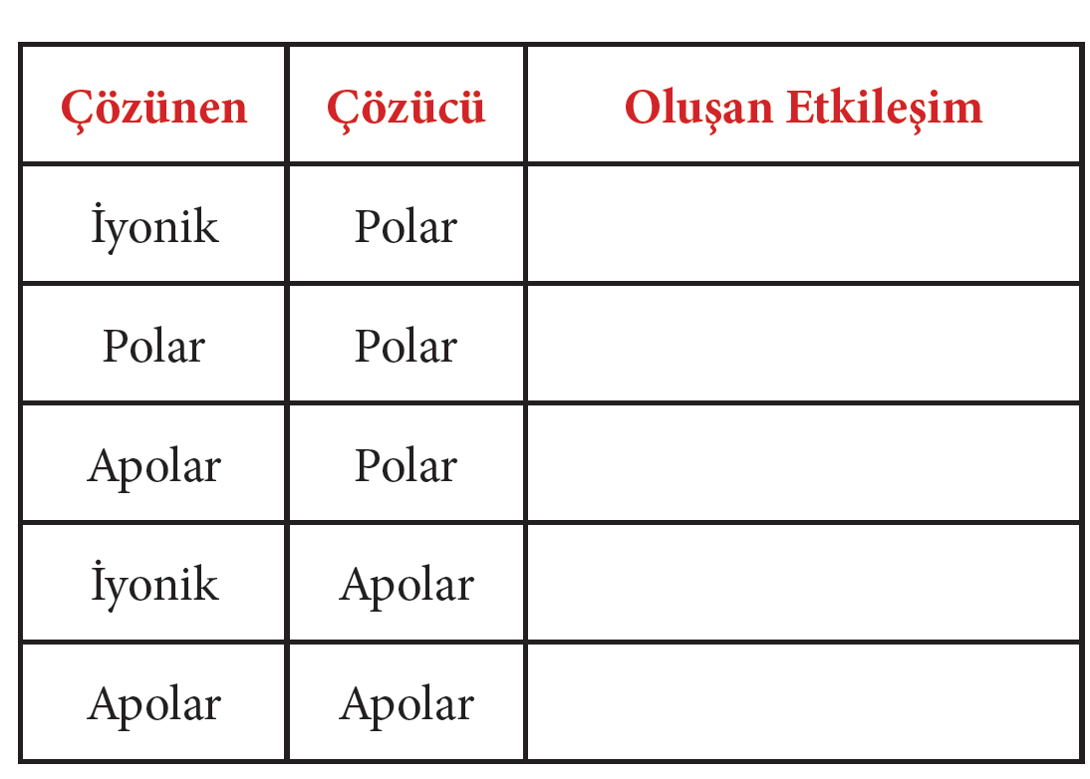
TYT
11
KARIŞIMLAR

Slide 30
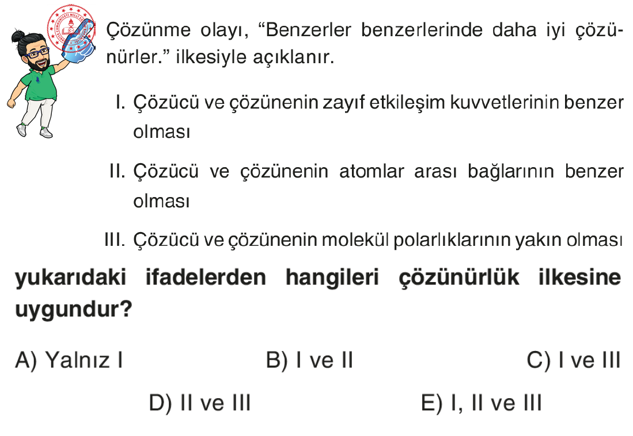
TYT
11
KARIŞIMLAR

Slide 31
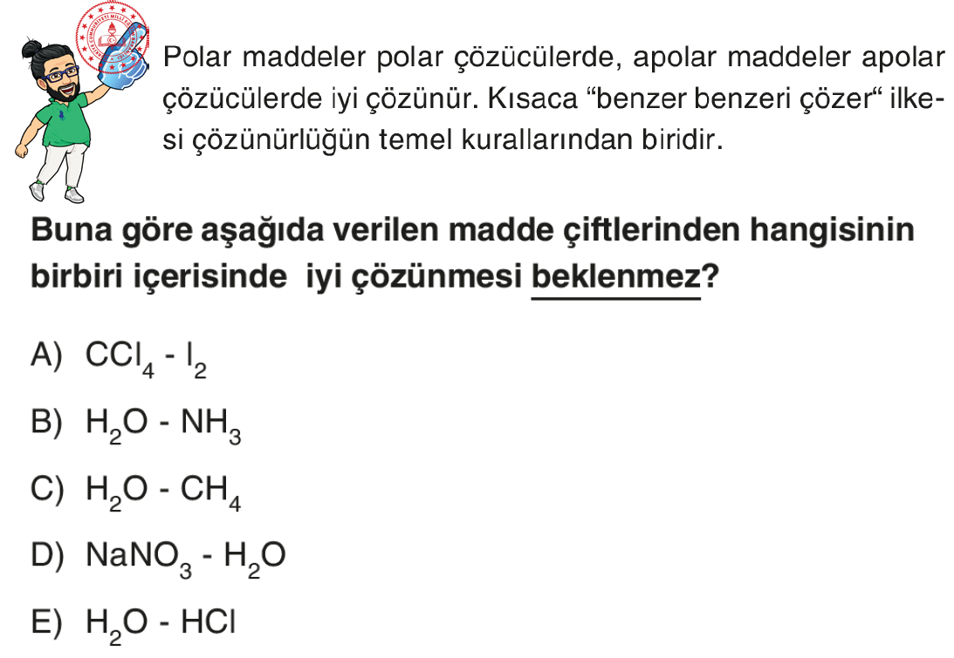
TYT
11
KARIŞIMLAR

Slide 32
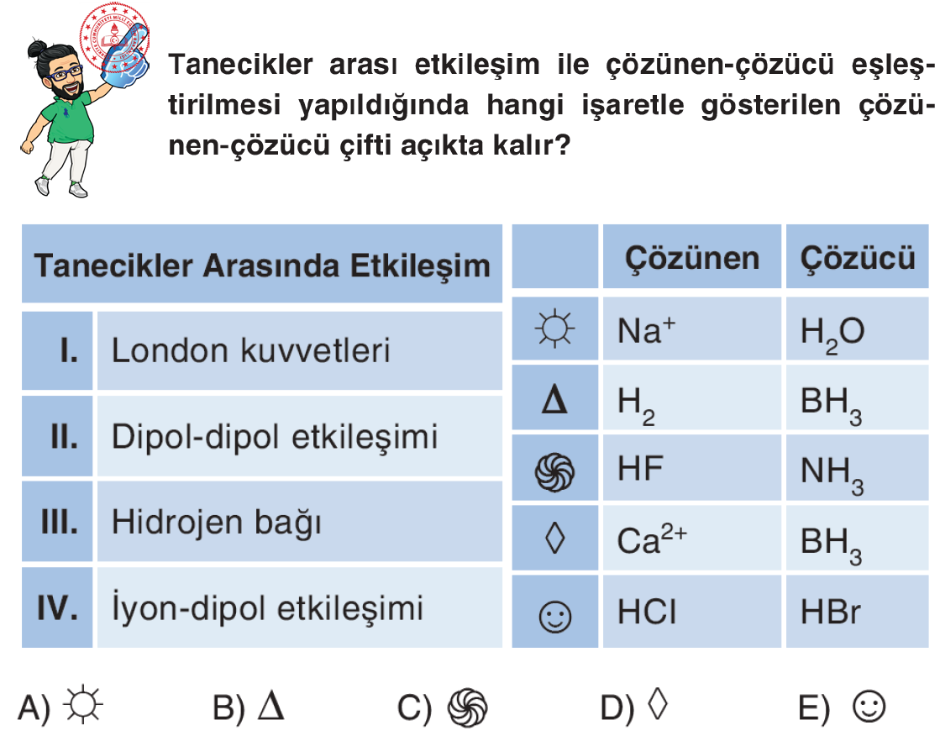
TYT
11
KARIŞIMLAR

Slide 33
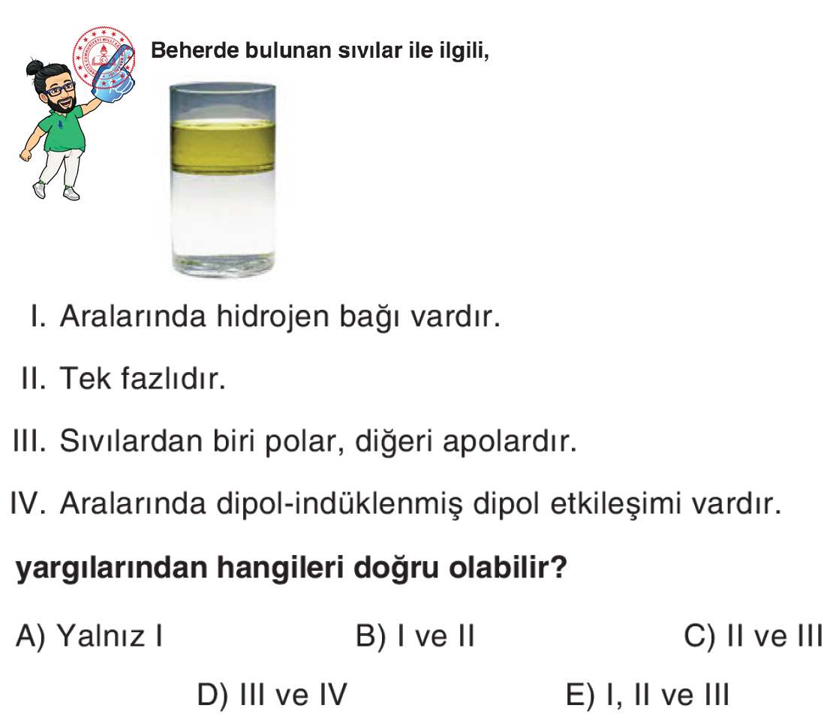
TYT
11
KARIŞIMLAR

Slide 34
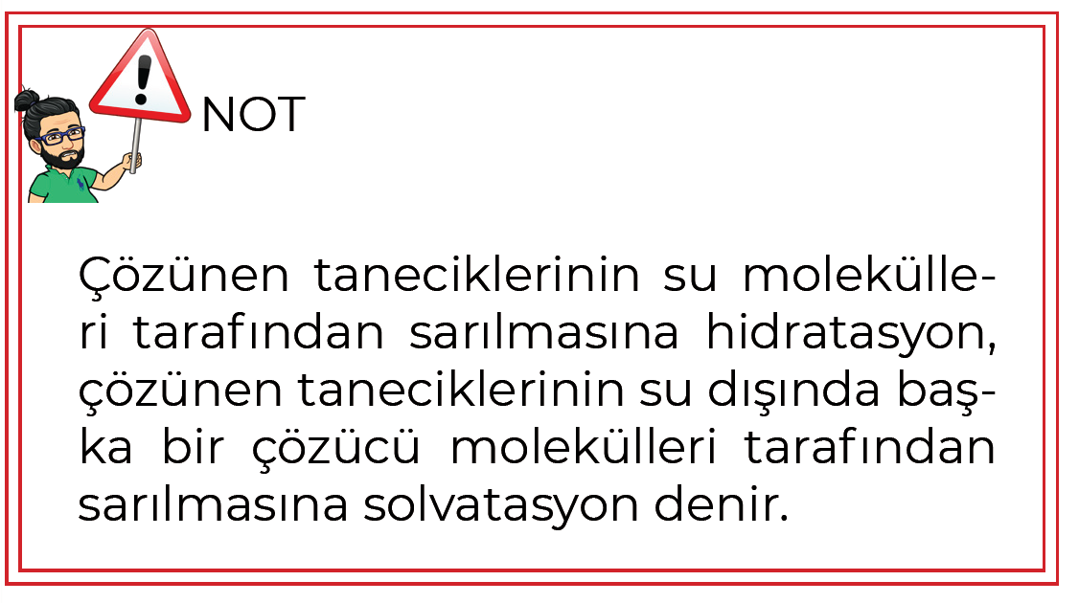
TYT
11
KARIŞIMLAR

Slide 35
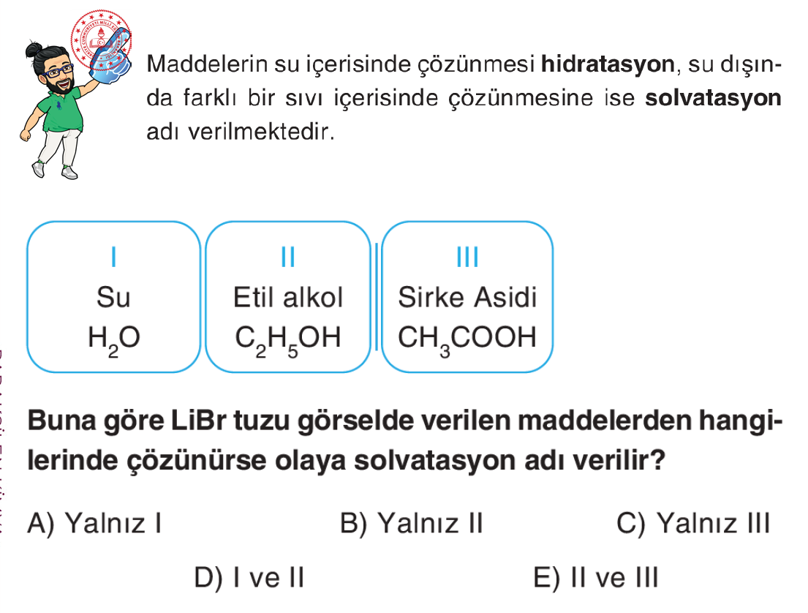
TYT
11
KARIŞIMLAR

Slide 36
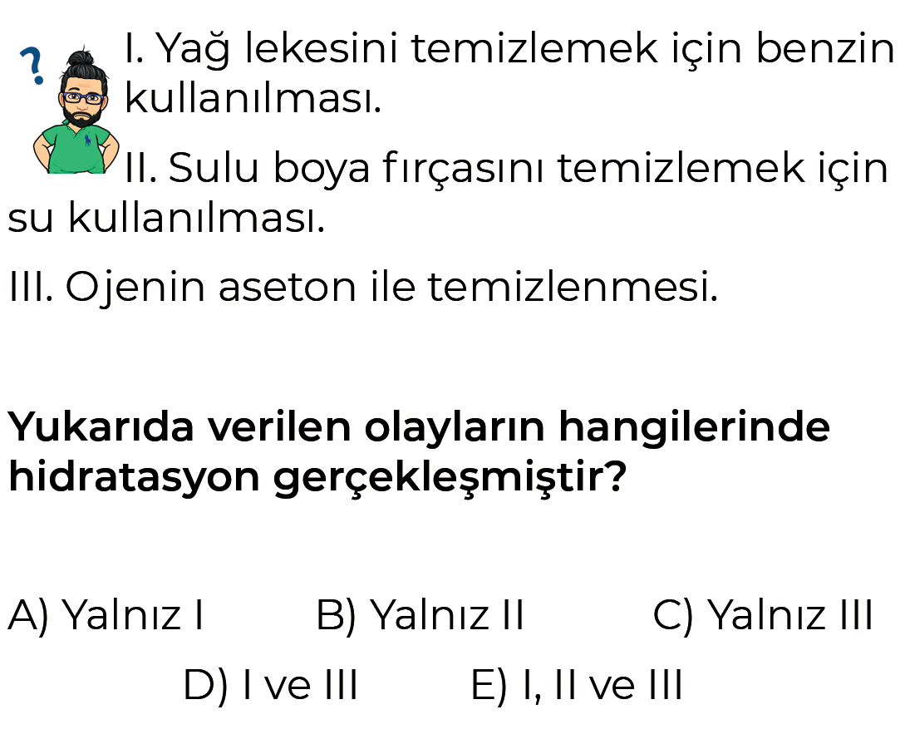
TYT
11
KARIŞIMLAR

Slide 37
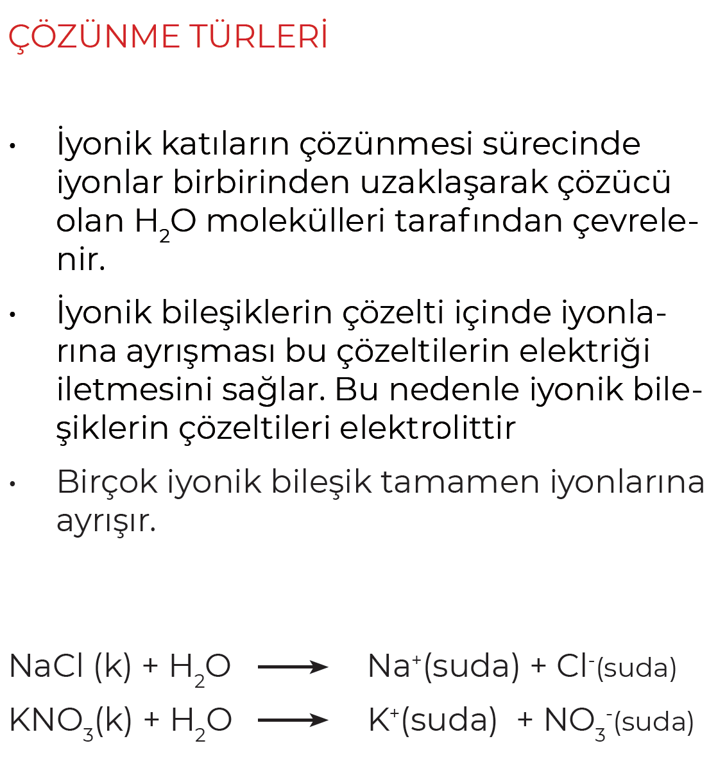
TYT
11
KARIŞIMLAR

Slide 38
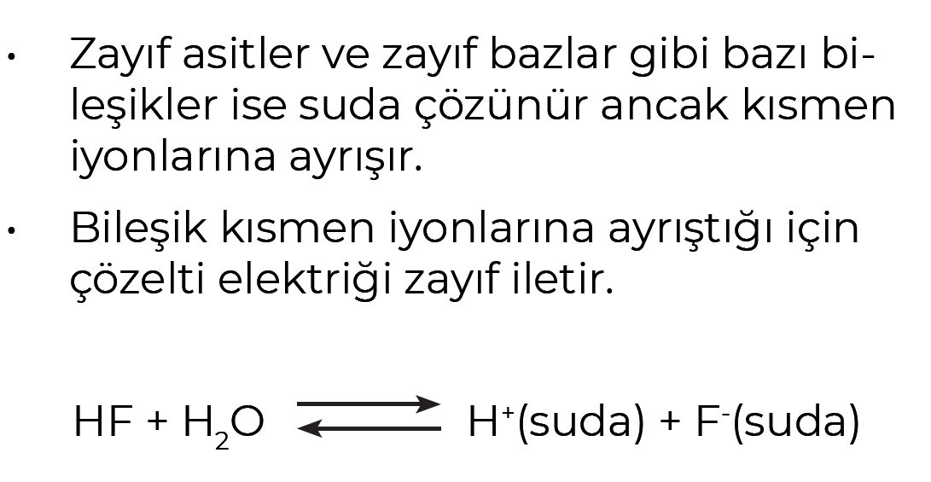
TYT
11
KARIŞIMLAR

Slide 39
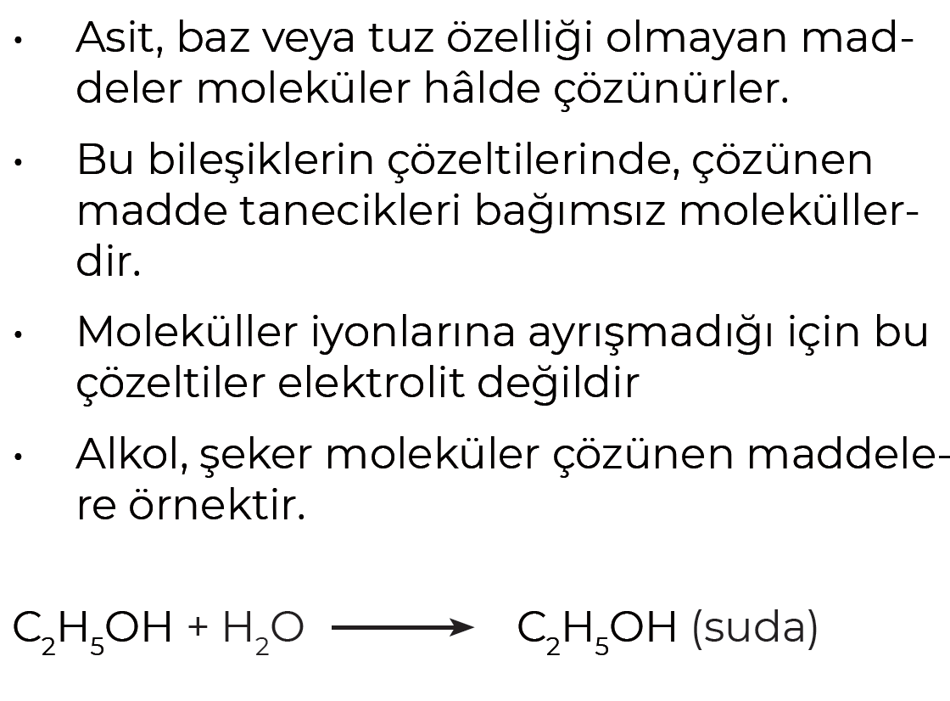
TYT
11
KARIŞIMLAR

Slide 40
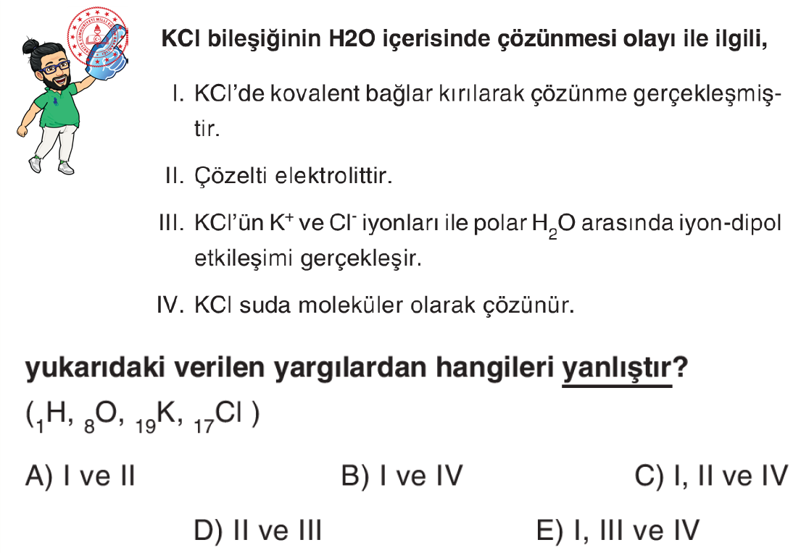
TYT
11
KARIŞIMLAR

Slide 41
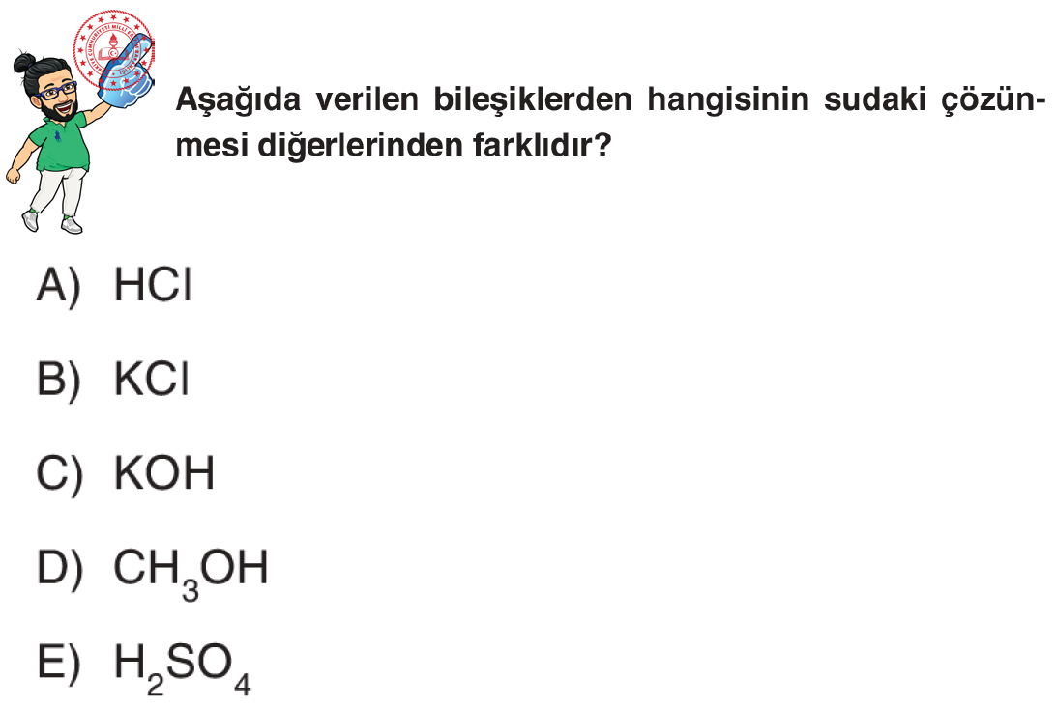
TYT
11
KARIŞIMLAR

Slide 42
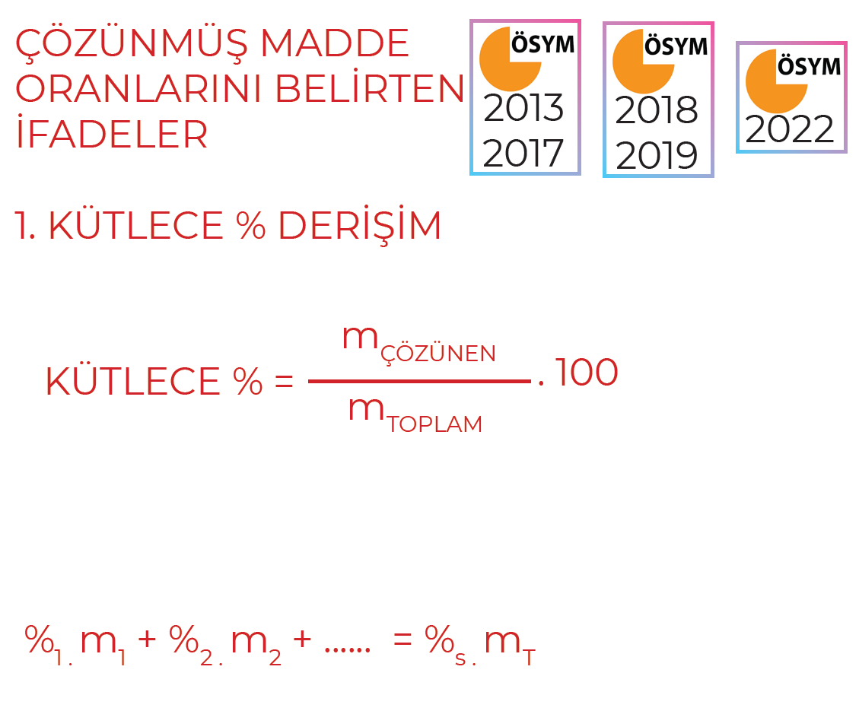
TYT
11
KARIŞIMLAR

Slide 43
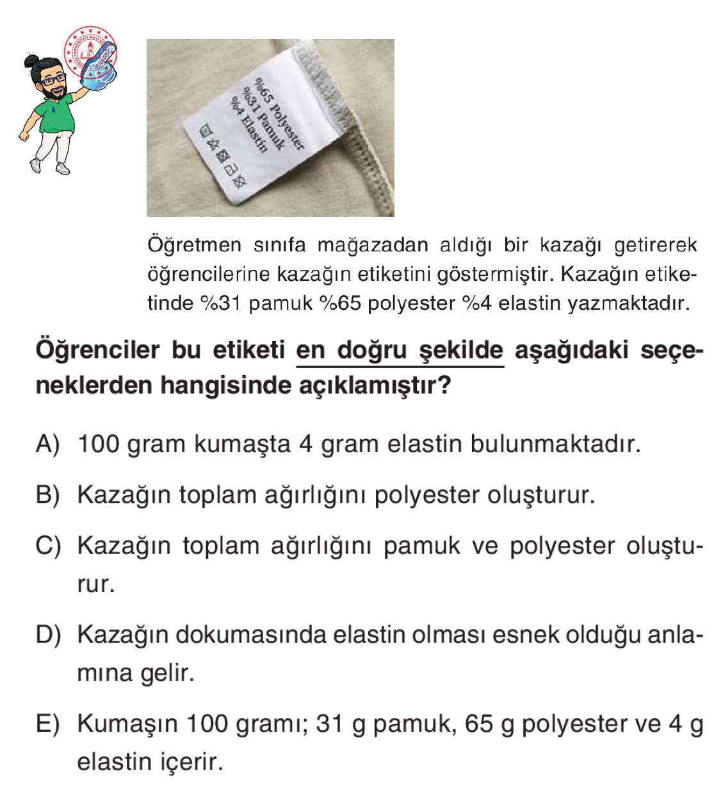
TYT
11
KARIŞIMLAR

Slide 44
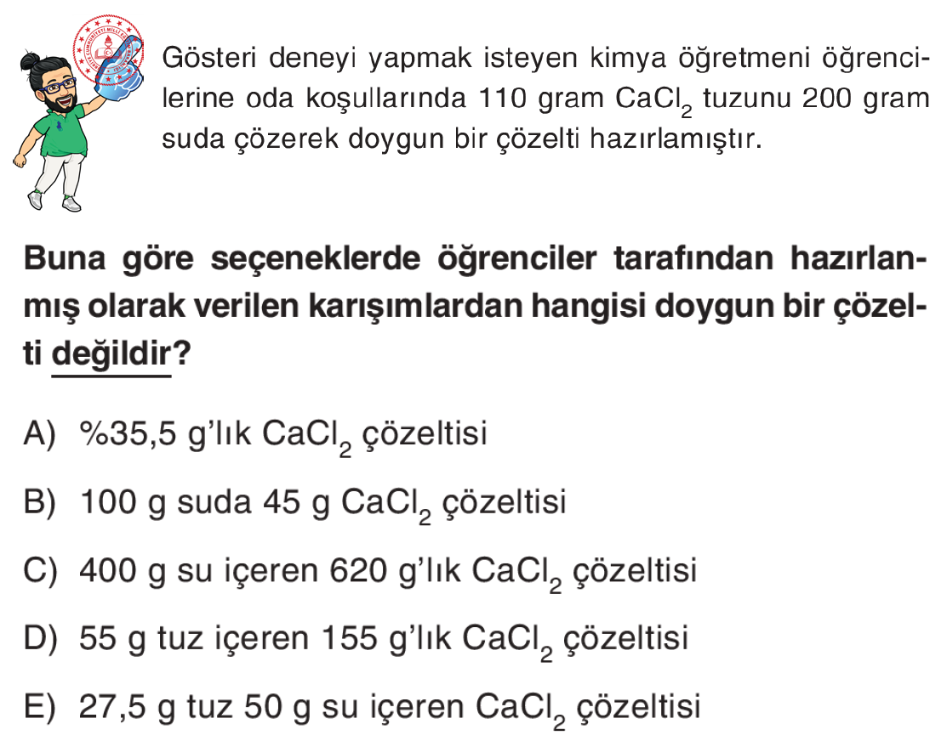
TYT
11
KARIŞIMLAR

Slide 45
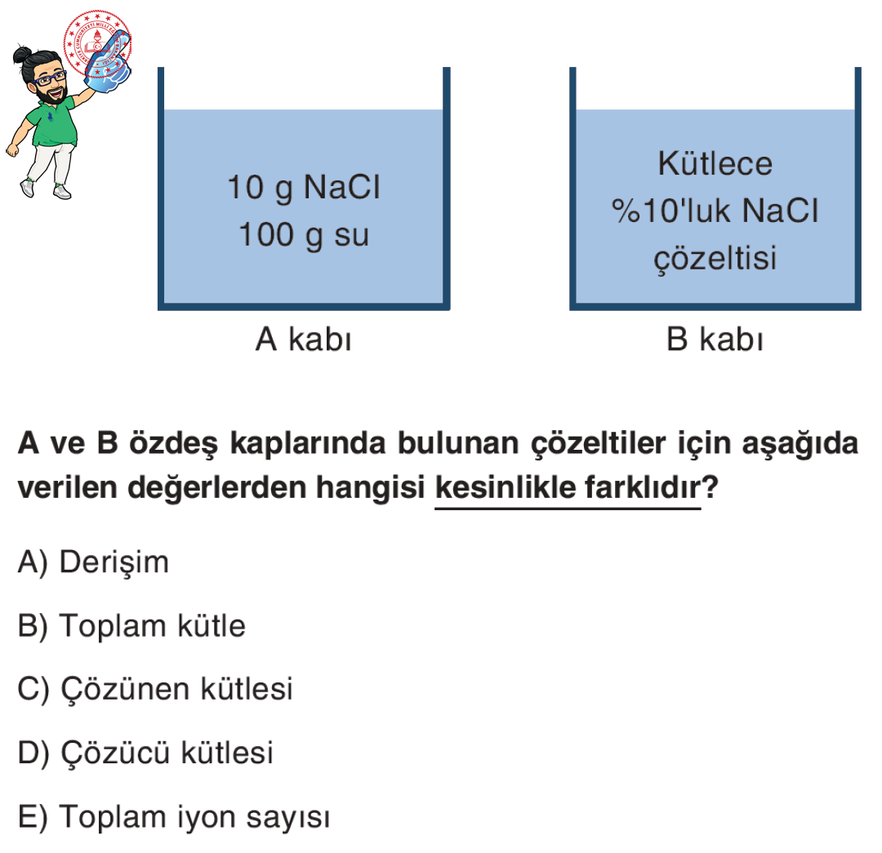
TYT
11
KARIŞIMLAR

Slide 46
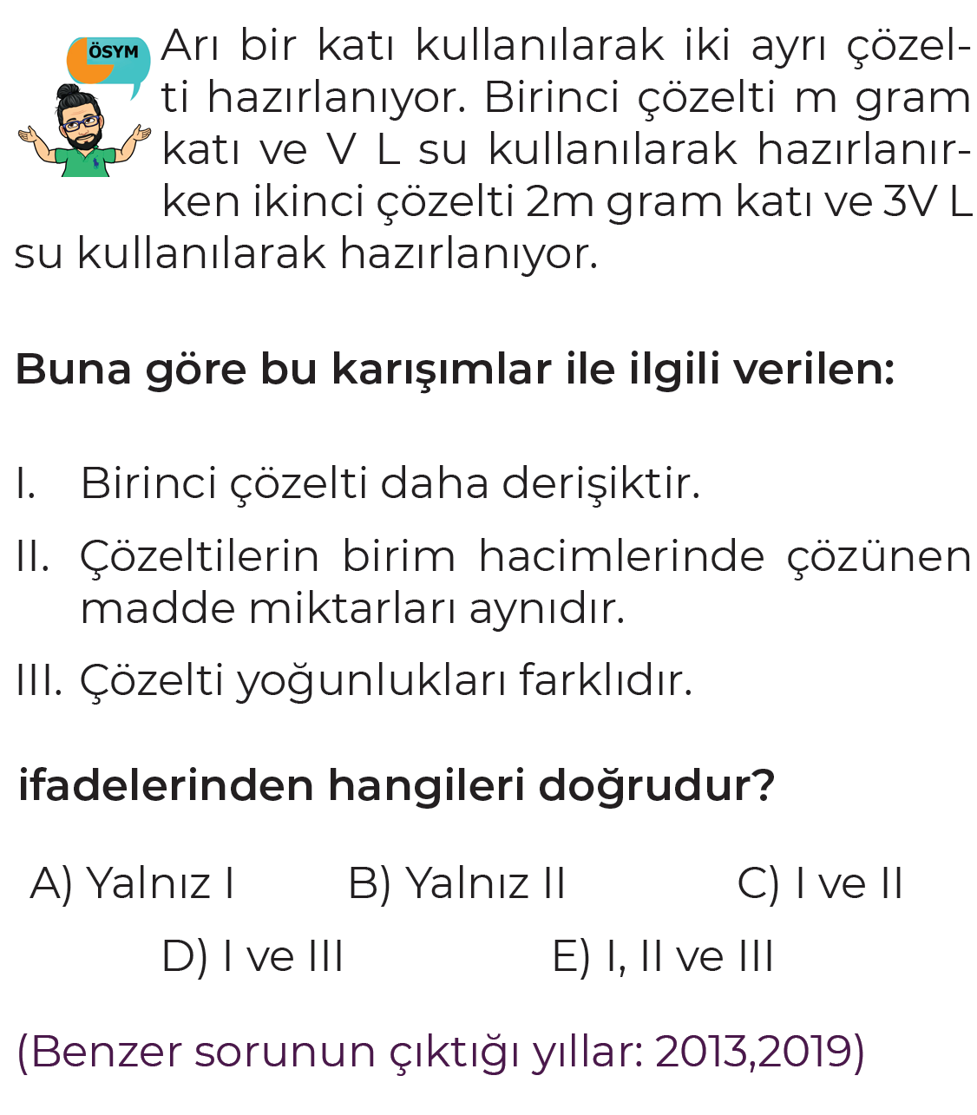
TYT
11
KARIŞIMLAR

Slide 47
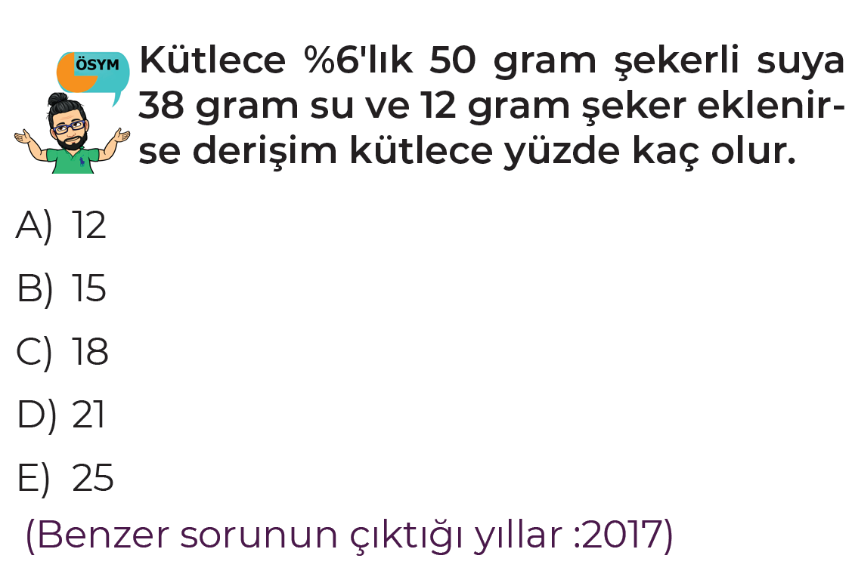
TYT
11
KARIŞIMLAR

Slide 48
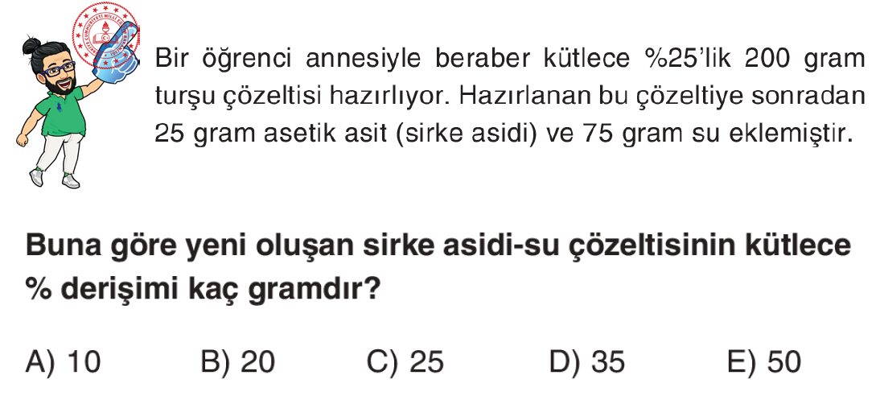
TYT
11
KARIŞIMLAR

Slide 49
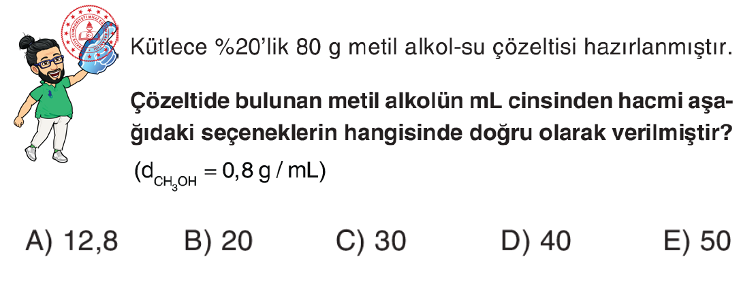
TYT
11
KARIŞIMLAR

Slide 50
TYT
11
KARIŞIMLAR

Slide 51
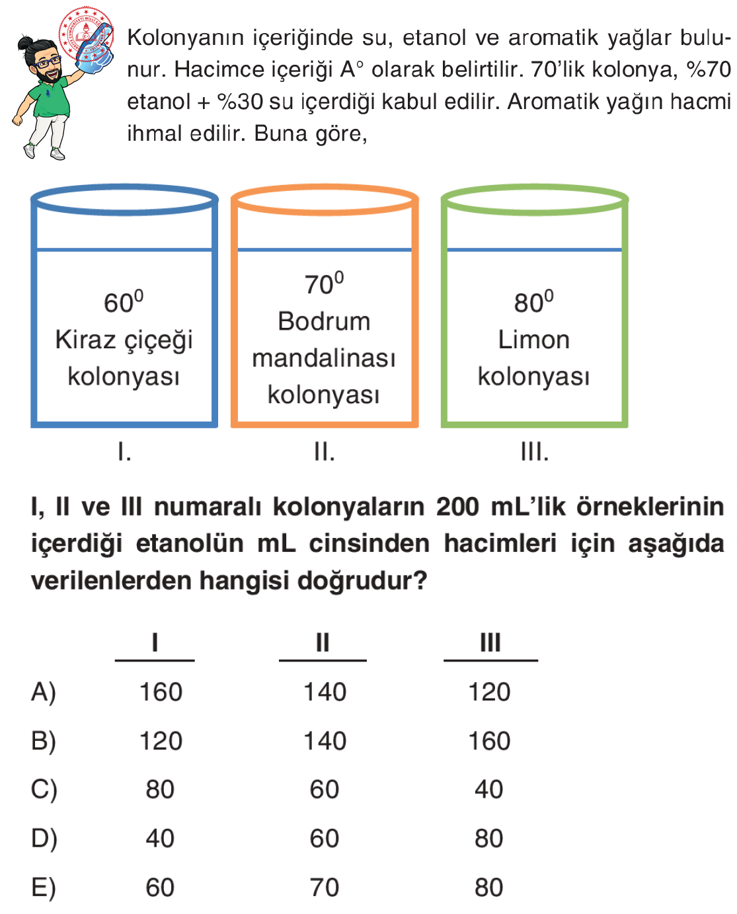
TYT
11
KARIŞIMLAR

Slide 52
TYT
11
KARIŞIMLAR

Slide 53
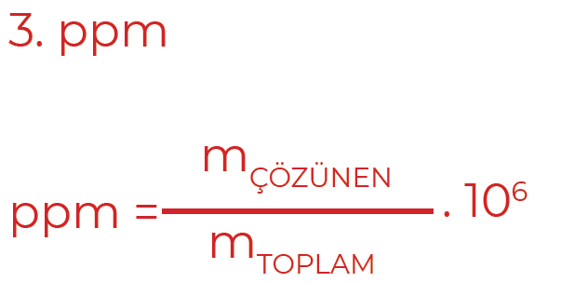
TYT
11
KARIŞIMLAR

Slide 54
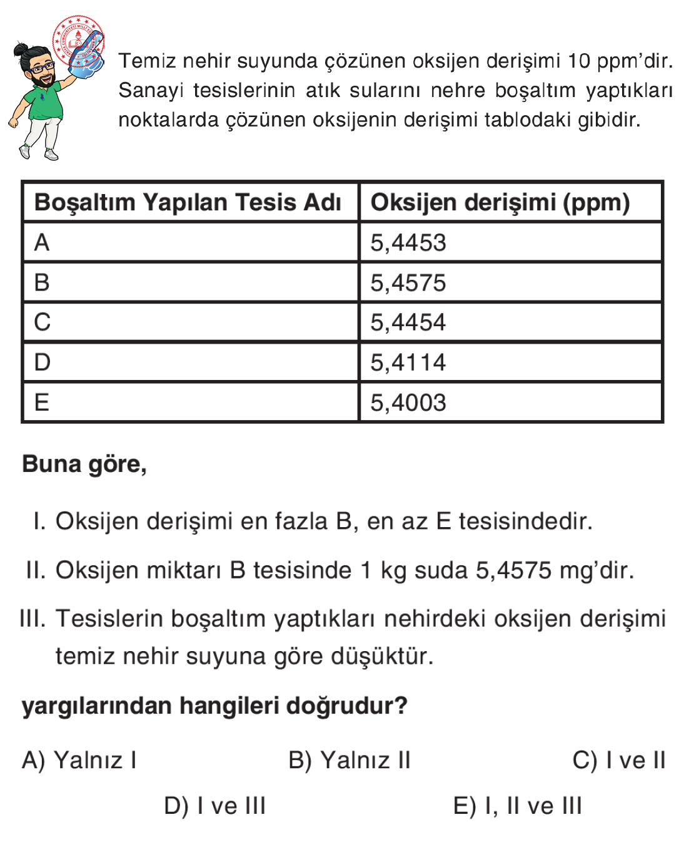
TYT
11
KARIŞIMLAR

Slide 55

TYT
11
KARIŞIMLAR

Slide 56
TYT
11
KARIŞIMLAR

Slide 57
TYT
11
KARIŞIMLAR

Slide 58
TYT
11
KARIŞIMLAR

Slide 59
TYT
11
KARIŞIMLAR

Slide 60
TYT
11
KARIŞIMLAR

Slide 61

TYT
11
KARIŞIMLAR

Slide 62

TYT
11
KARIŞIMLAR

Slide 63

TYT
11
KARIŞIMLAR

Slide 64

TYT
11
KARIŞIMLAR

Slide 65

TYT
11
KARIŞIMLAR

Slide 66

TYT
11
KARIŞIMLAR

Slide 67
TYT
11
KARIŞIMLAR

Slide 68
TYT
11
KARIŞIMLAR

Slide 69

TYT
11
KARIŞIMLAR

Slide 70

TYT
11
KARIŞIMLAR

Slide 71
TYT
11
KARIŞIMLAR

Slide 72

TYT
11
KARIŞIMLAR

Slide 73

TYT
11
KARIŞIMLAR

Slide 74

TYT
11
KARIŞIMLAR

Slide 75

TYT
11
KARIŞIMLAR

Slide 76
TYT
11
KARIŞIMLAR

Slide 77

TYT
11
KARIŞIMLAR

Slide 78

TYT
11
KARIŞIMLAR

Slide 79
TYT
11
KARIŞIMLAR

Slide 80
TYT
11
KARIŞIMLAR

Slide 81
TYT
11
KARIŞIMLAR

Slide 82

TYT
11
KARIŞIMLAR

Slide 83

TYT
11
KARIŞIMLAR

